Slide 1
ФІЗКУЛЬТУРНО-ОЗДОРОВЧА РОБОТА В ДНЗ ТА ВДОМА
Сьогодні батьків та дітей перш за все цікавить питання, як саме укріпити здоров’я дітей. Ми всі добре знаємо, що здоров’я кожної людини повинно бути суто особистою справою. Медицина безумовно, займається цим питанням, але в той момент, коли людина захворіла. Кажуть що людина - коваль свого щастя, а значить вона повинна бути і ковалем свого здоров’я. тому в дитини з дня її народження потрібно формувати навички до дбайливого ставлення до свого здоров’я.
Останнім часом спостерігається зниження числа абсолютно здорових дітей у 5 разів це становить 10 відсотків здорових людей від загальної кількості. Більш ніж у 70 відсотків дітей є функціональні відхилення, у 50 відсотків є хронічні захворювання. Кожна третя дитина має зниження гостроти зору.
У зв’язку з цим останнім часом головним напрямком педагогічного процесу є оздоровлення дітей.
Турбота про щастя і здоров’я фізичне і психічне, закладається саме в дитинстві .Здоров’я дитини, формування характеру, виховання в нього корисних навичок та вмінь – найважливіші завдання, які стоять перед педагогами .

Slide 2
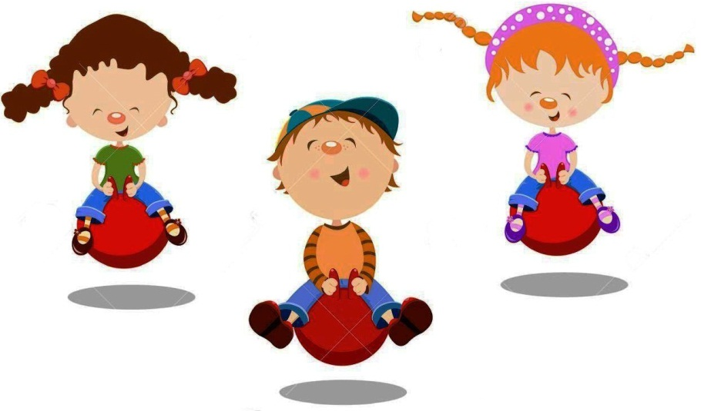
Щоб ця робота мала успіх, батьки повинні стати не тільки спостерігачами , але й безпосередніми учасниками. Дошкільний заклад забезпечує кваліфіковану роботу про зміцнення і збереження фізичного здоров’я дітей.
Зараз я хочу познайомити з основними напрямами фізкультурно - оздоровчої роботи яка направлена на оздоровлення дітей, сприяє опірності організму вірусним інфекціям, запобігає виникненню гострих захворювань.

Slide 3
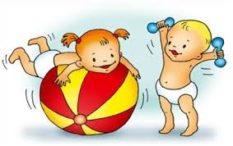
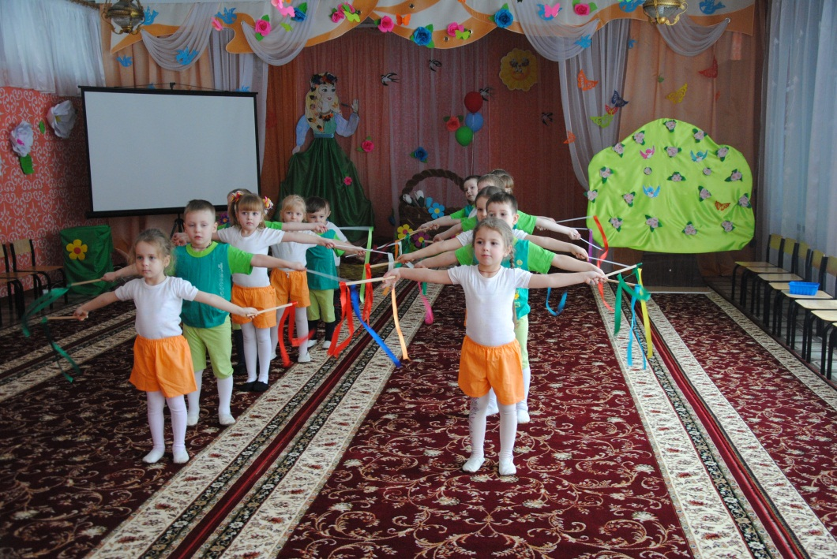
1.Організація рухової активності.
Перше місце в руховому режимі дітей належить фізкультурно – оздоровчим заняттям. До них відносяться загальновідомі форми рухової активності : ранкова гімнастика, рухливі ігри фізичні вправи під час прогулянок, фізкультхвилинки на заняттях із розумовим навантаженням і фізкультурні паузи між заняттями. Друге місце у руховому режимі дітей посідають навчальні заняття з фізичної культури як основна форма навчання рухових навичок і розвитку оптимальної рухової активності. Третє місце приділяється самостійній руховій активності що виникає з ініціативи дітей.

Slide 4
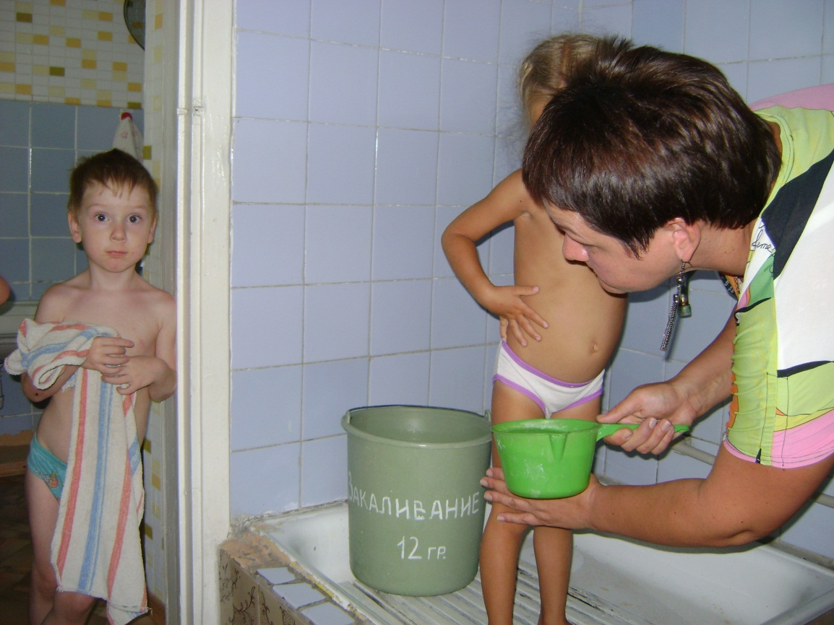
Загартовування.
Загартовування водою:
- Умивання прохолодною водою обличчя, рук до ліктя.
- Обливання ніг.
Рекомендується взимку після денного сну, в теплі пори року – перед денним сном . Температура води від +20 до+18.При обливані водою контрастних температур початкова температура +36 кінцева + 25.Супутні заходи: поступування ногами , згинання і розгинання пальців .
Вологе обтирання тіла рукавичкою або рушником .
- Для дітей від трьох років і більше проводиться щодня після ранкової гімнастики або денного сну .Тривалість – 1 хвилина . Температура води від + 34 до 23.Супутні заходи різноманітні рухи руками, повороти, нахили тулуба .Обливання тіла. Бажано після ранкової гімнастики або денного сну. Тривалість 15-35 секунд. Температура + 35. Вдома гігієнічний душ (2 рази на тиждень по 1 хвилині для дітей від 4 до 7 років температура води взимку з +34 довести до +28.

Slide 5
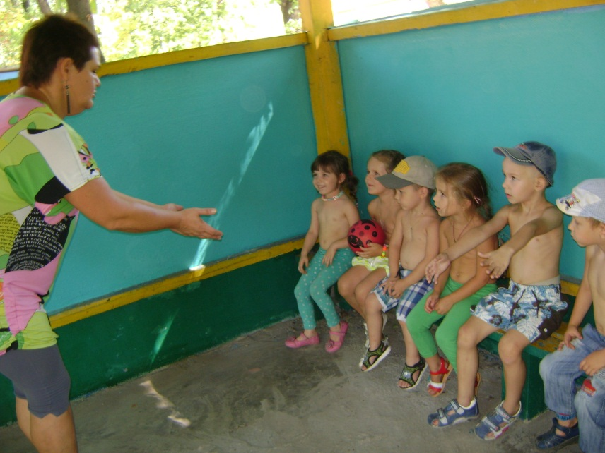
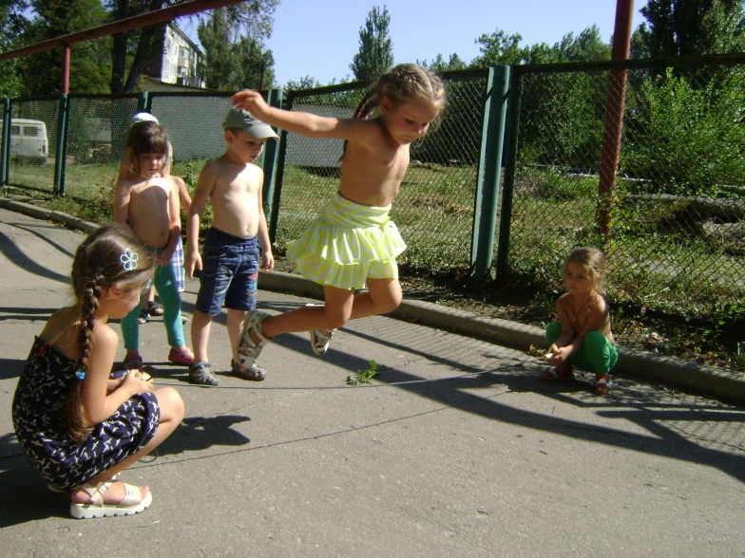
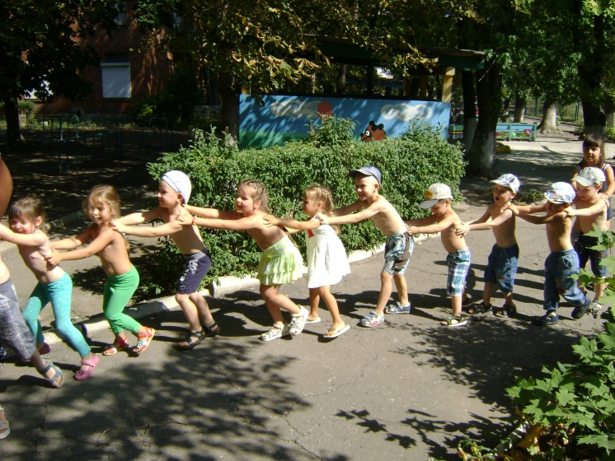
Загартування повітрям:
- Провітрювання кімнат здійснюється через 1,5-2 години, холодної пори року впродовж 15-20 хвилин. Теплої пори року діти навчаються , Граються при відчинених фрамугах, температура в приміщені +15 - +20.
Супутній провітрюванню захід: вологе прибирання помешкання .
- Прогулянка на свіжому повітрі. Оптимально тричі на день.
- Супутні заходи: ігри, праця у природі, самостійна рухова діяльність, колективне виховання загально розвивальних вправ .

Slide 6
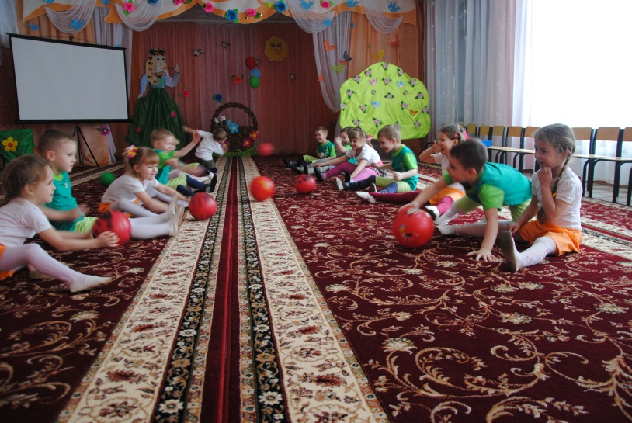
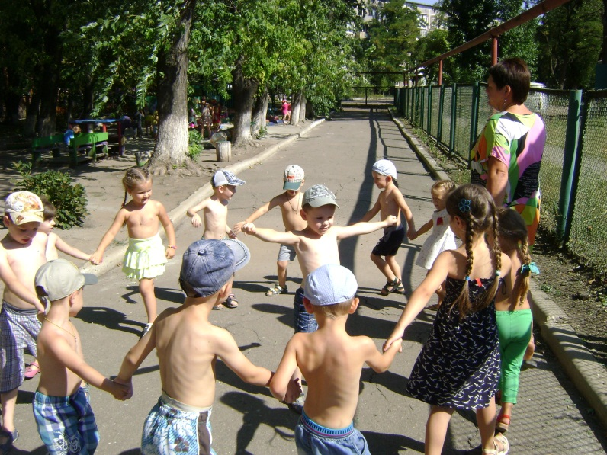
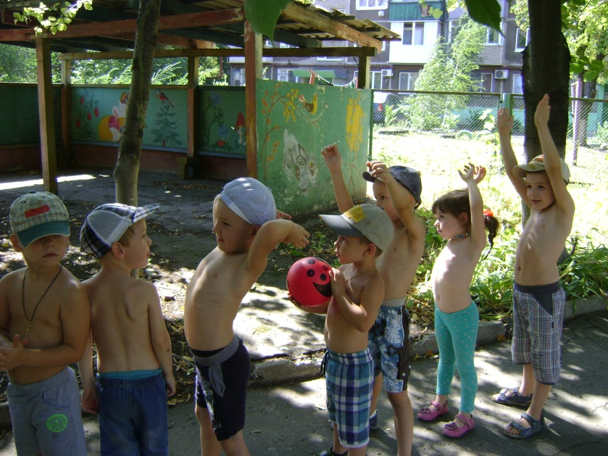
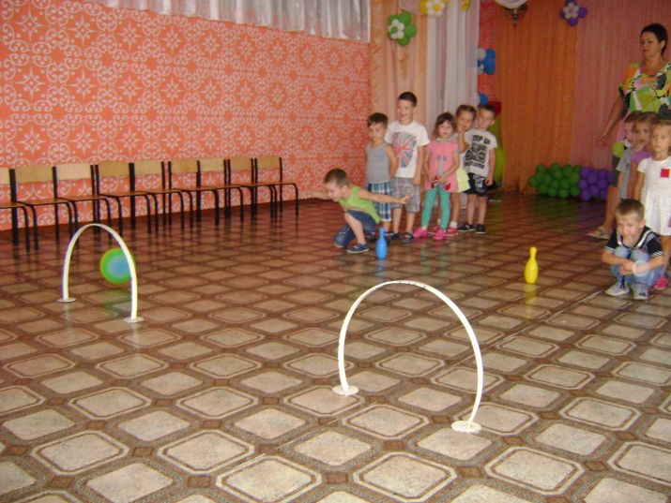
Щотижневі заняття з фізичного виховання в приміщенні та на свіжому повітрі

Slide 7
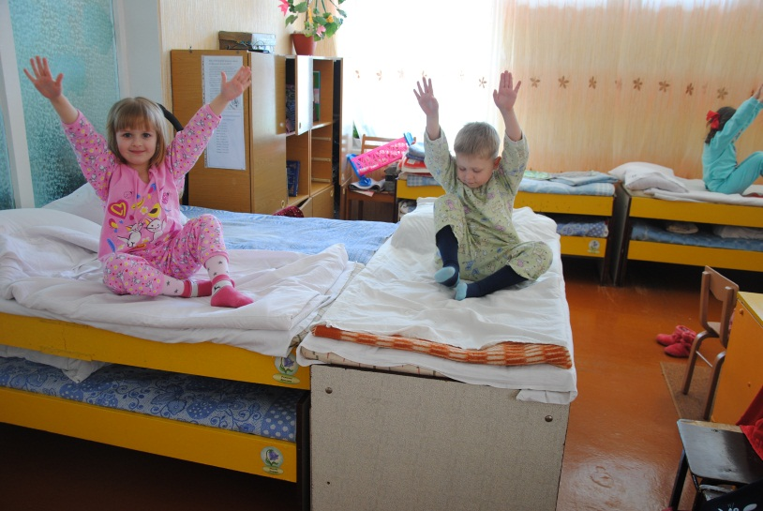
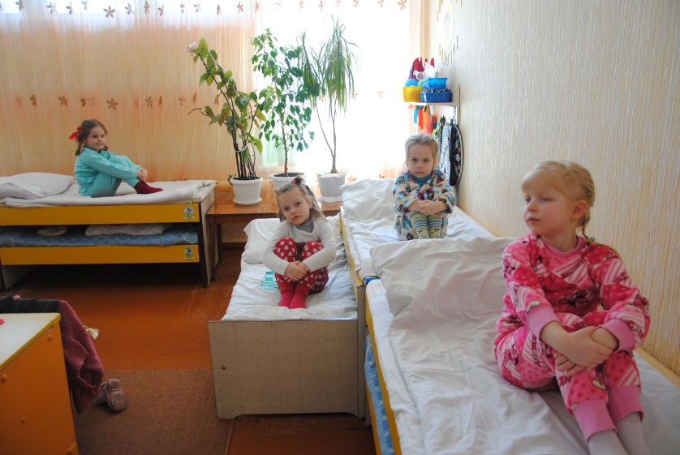
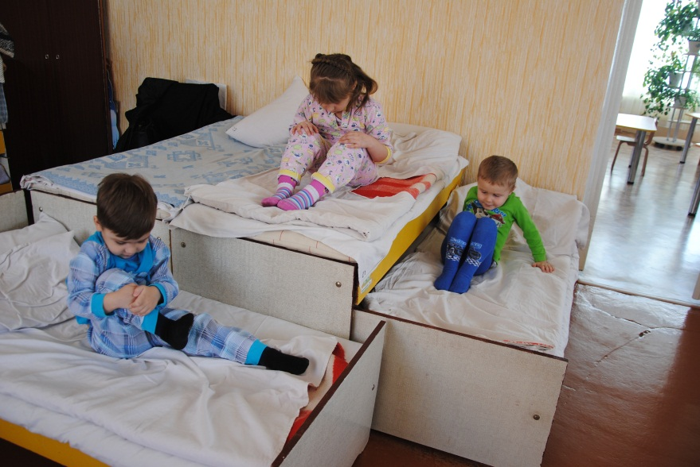
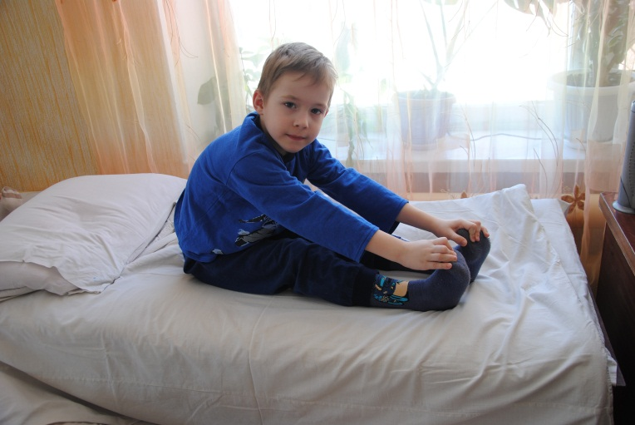
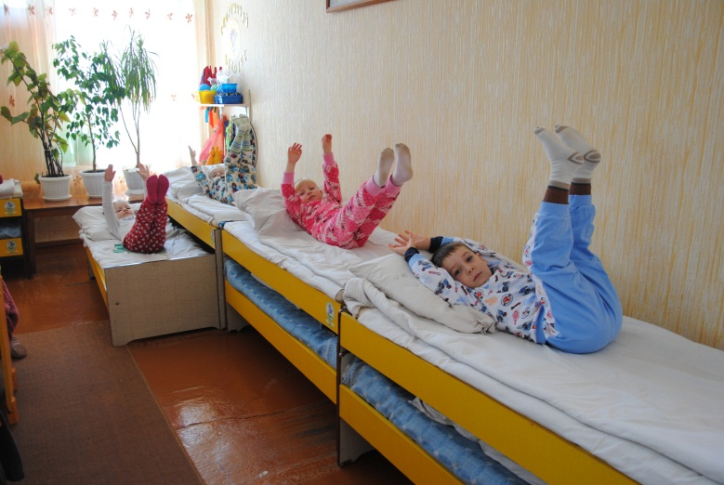
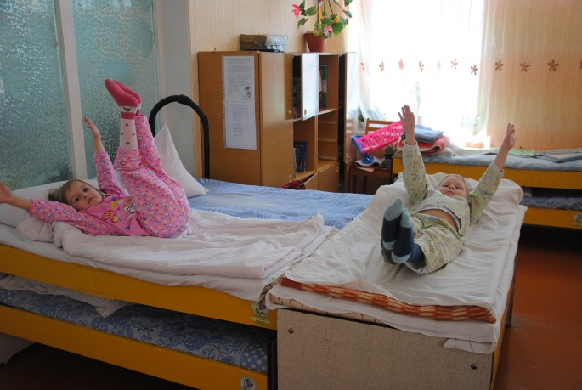
Гімнастика пробудження (після денного сну)

Slide 8
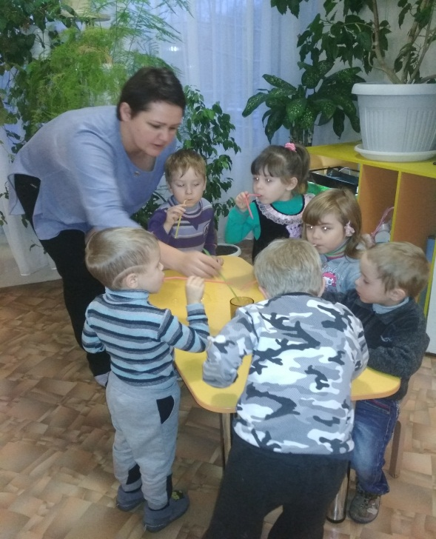
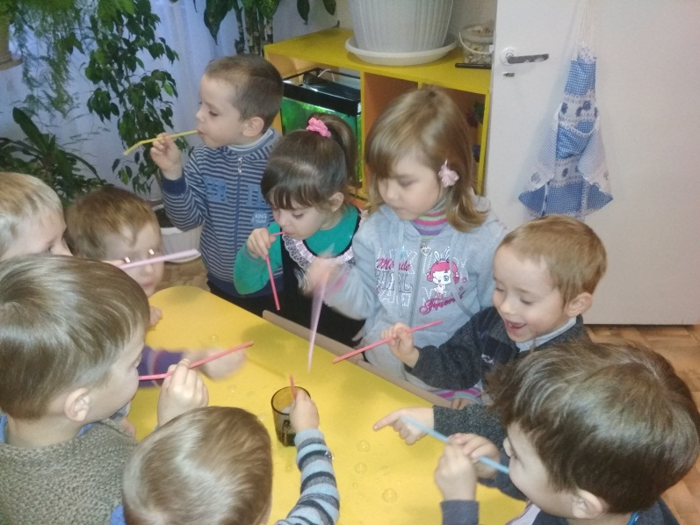
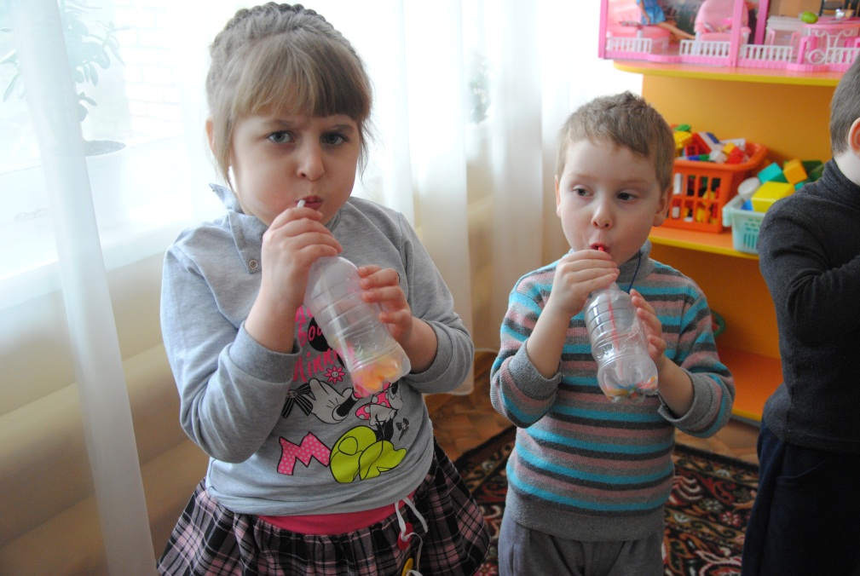
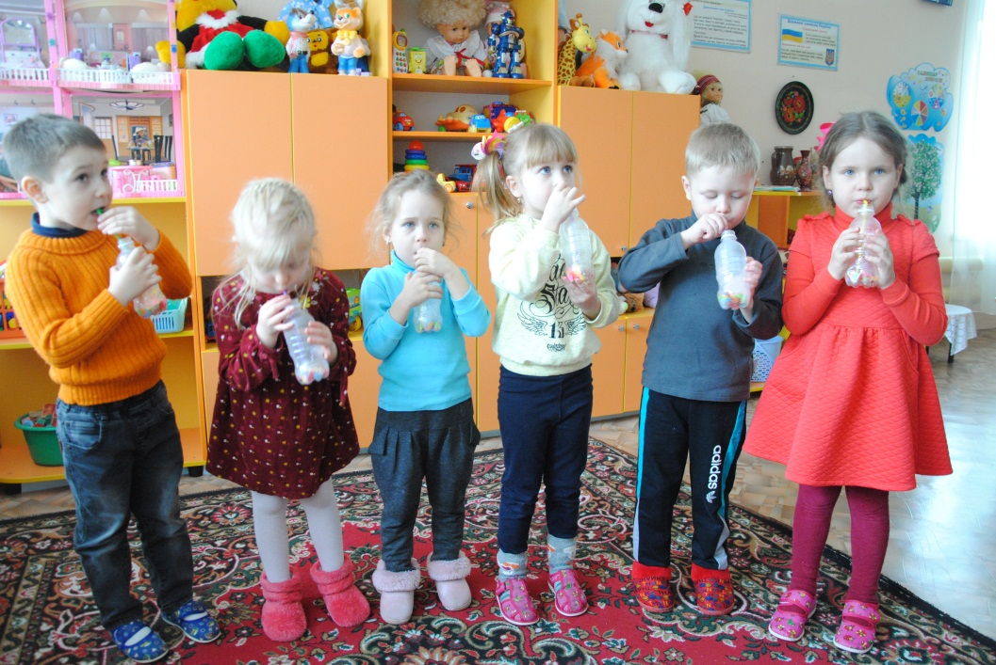
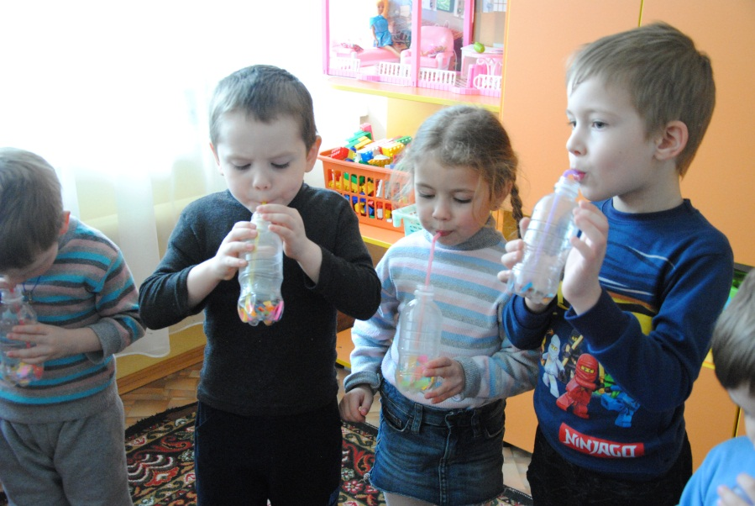
Дихальна гімнастика

Slide 9
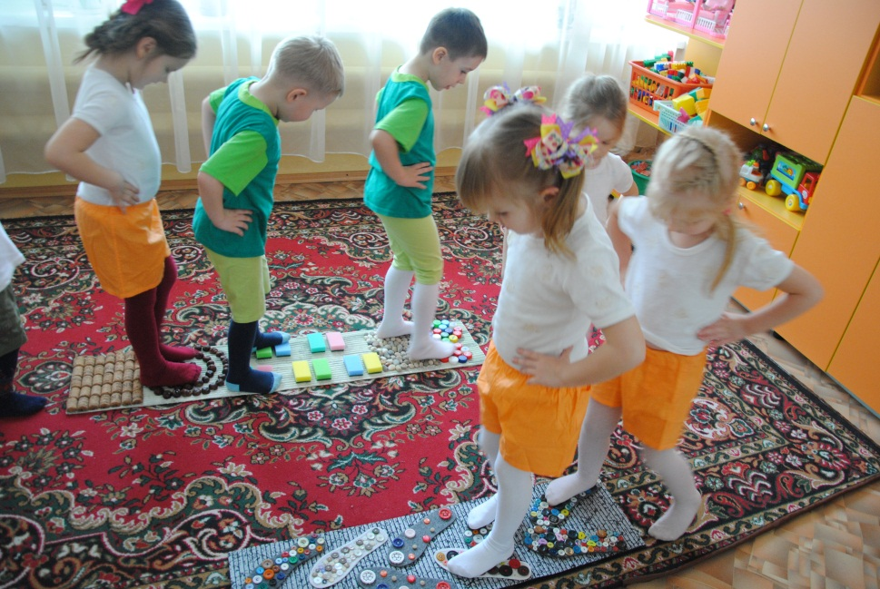
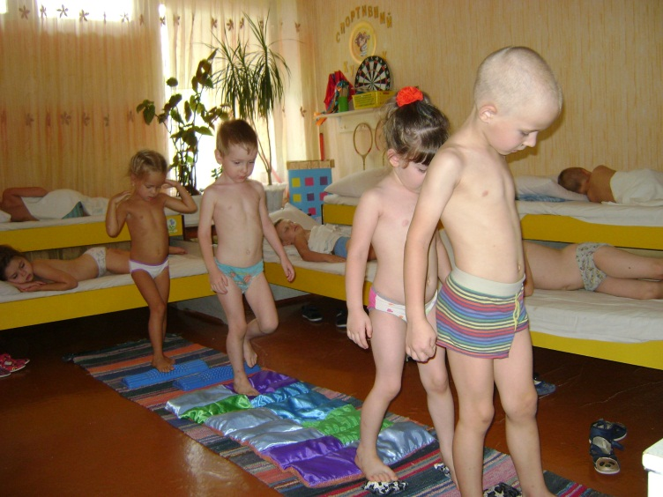
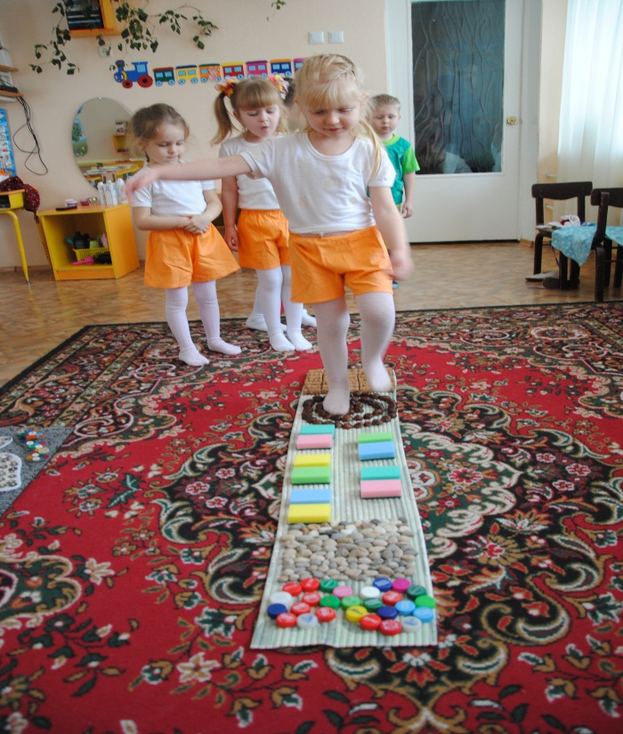
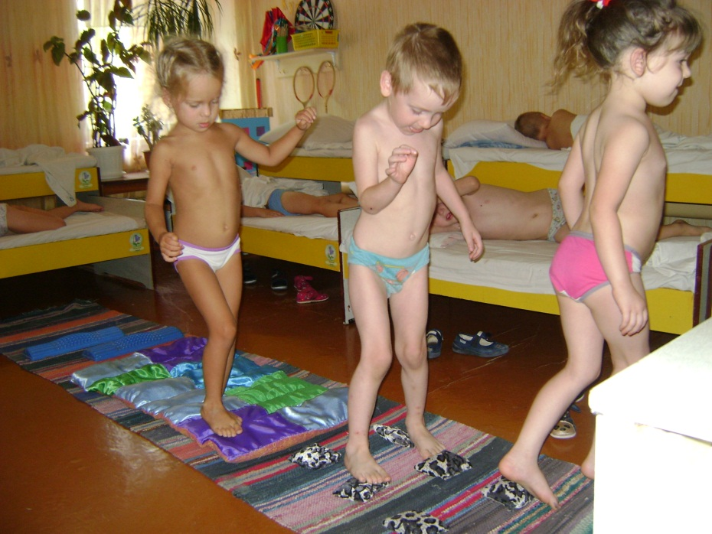
Коригуюча ходьба

